Slide 1
Discriminatie binnen de medische wereld
Q. Huijgen
Notes:
1

Slide 2
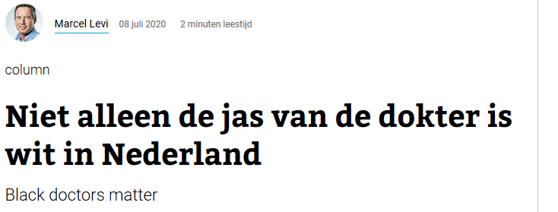
Discriminatie op basis van afkomst
2
Covid:
In VK 4x meer kans op overlijden bij zwarten en aziaten
In VS zwarte gemeenschap veel harder getroffen (meer dan 70 procent van de overledenen Afro-Amerikaans)
In NL mensen met migratieachtergrond harder getroffen (maar niet geregisteerd) ( oversterfte autochtoon 38%, niet-westers 47%)
Notes:
2

Slide 3
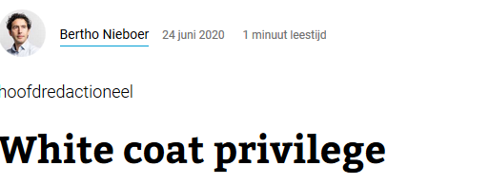
Discriminatie bij opleiding
3
Geneeskunde: 20-30% migratieachtergrond
Medische specialist: 4%
Huisartsen: <10%
In ruim zeventig ziekenhuisbesturen van Nederland zitten 190 bestuurders en slechts één van hen heeft een niet-witte huidskleur
Notes:
3
Hoe tonen klinische symptomen op een donkerdere huid? Tweedejaarsgeneeskundestudent Malone Mukwende van de St. George universiteit in London stelde daar een handboek, Mind the Gap, over op met twee docenten.
Advertentie
‘Bepaalde symptomen ogen niet hetzelfde op een donkere huid als op een witte huid’, aldus Mukwende, die het was opgevallen dat daar in medische leerboeken nauwelijks aandacht voor is. Volgens hem is er sprake van een ‘white bias’.

Slide 4
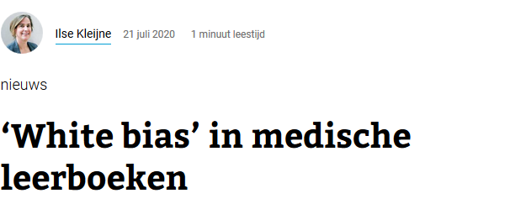
Ook “white bias”in studieboeken. Hoe tonen klinische symptomen op een donkerdere huid? Iemand oogt bleek als hij onwel is, of iemand heeft blauwe lippen

Slide 5
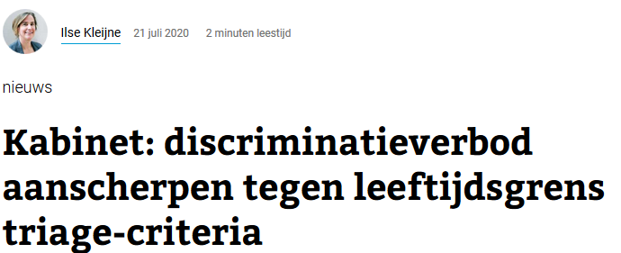
Discriminatie op basis van leeftijd
5
Algemene discriminatieverbod zal worden aangescherpt in wet- en regelgeving om te voorkomen dat er enige vorm van leeftijdsselectie zal worden gehanteerd bij ic-triage.
Voorstel van KNMG en FMS
Notes:
5

Slide 6
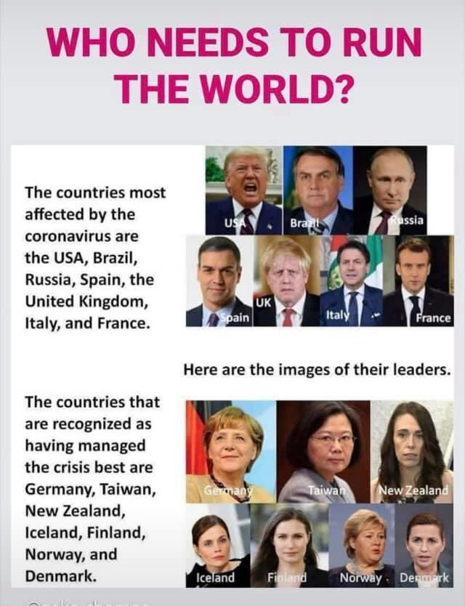
Discriminatie op basis van geslacht
70% vrouw bij geneeskunde
20% van hoogleraren maar vrouw
Mannen gediscrimineerd op
werkvloer

Slide 7
Stellingen
7
Wie heeft zich wel eens gediscrimineerd gevoeld tijdens het werk?
En wie heeft er het gevoel wel eens mensen te discrimineren tijdens werk?
Notes:
7

Slide 8
Stellingen
Is er te weinig diversiteit onder artsen en met name onder huisartsen en specialisten?
Is er sprake van white bias in onze studieboeken en zou dit aangepast moeten worden?
Mag er positief gediscrimineerd worden versus mannen en mensen met een migratieachtergrond tijdens sollicitaties?

Slide 9
Stelling leeftijd
Is op leeftijd selecteren tijdens een crisis geoorloofd?

Slide 10
Bronnen
10
https://www.medischcontact.nl/opinie/blogs-columns/column/niet-alleen-de-jas-van-de-dokter-is-wit-in-nederland.htm
https://www.medischcontact.nl/opinie/hoofdredactioneel/hoofdredactioneel/white-coat-privilege.htm
https://www.medischcontact.nl/nieuws/laatste-nieuws/nieuwsartikel/kabinet-discriminatieverbod-aanscherpen-tegen-leeftijdsgrens-triage-criteria.htm
https://www.volkskrant.nl/columns-opinie/bestrijd-ook-het-institutioneel-racisme-in-de-gezondheidszorg~bd2ad661/
Notes:
10

